Slide 1
Presentasi ini dibuat untuk Pembahasan Tentang Melakukan Pengembangan tampilan Website Company Profile PT X

Slide 2
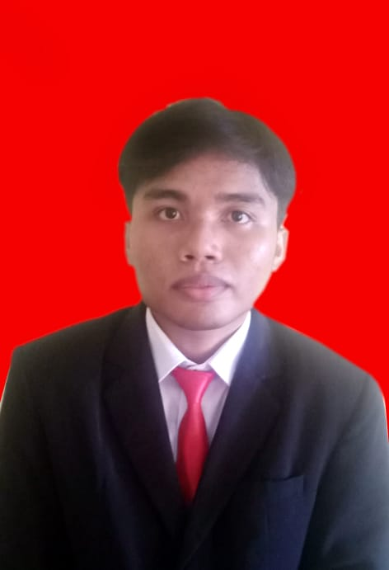
Perkenalkan:
Nama: Fanstein Christinus Alfandy Makomakoro.
NIM: 1907411054
Kelas/Semester: TI 8A/7
Jurusan: Teknik Informatika dan Komputer.
Program Studi: Teknik Informatika.

Slide 3
PENGEMBANGAN FORNT-END COMPANY PROFILE WEBSITE PT X
Tema Judul:

Slide 4
LATAR BELAKANG DAN DESKIRPSI DARI PT X

Slide 5
Fokus Tugas/Pengerjaan :

Slide 6
Membantu Tim IT Services PT X dan Vendor yang bekerjasama dengan PT X. Yang saat ini sedang dalam tahap develop untuk membuat dan meredesign ulang website company profile PT X.

Slide 7
Kendala yang dihadapi selama pelaksanaan tugas:

Slide 8
Ketidakrapihan dalam menampilkan informasi
Penentuan style, warna, gambar, dan icon yang digunakan tidak boleh sembarangan.
Menampilkan tanggal pada card konten yang ada dalam section berita, pengumuman dan laporan tahunan pada halaman Media&Informasi
Menampilkan informasi profile manajemen

Slide 9
Cara mengatasi kendala yang dihadapi selama pelaksanaan tugas:

Slide 10
Solusi Ketidakrapihan dalam menampilkan informasi
Dalam masalah ini solusinya membuat setiap section yang berisi informasi atau konten diberikan highlight dan dikemas dalam keadaan yang rapi serta terstruktur dengan baik agar pengunjung dapat terfokuskan dan dapat membaca informasi dengan baik.

Slide 11
Solusi Penentuan style warna, gambar dan icon yang digunakan
Dalam penyelesaian masalah ini untuk penggunaan style warna, gambar dan icon harus berdiskusi dengan product owner atau meminta resourcenya kepada product owner dan harus sudah mendapat persetujuaan penggunaan dari product owner.

Slide 12
Solusi Menampilkan tanggal pada card konten berita, pengumuman, laporan tahunan.
Untuk mengatasi masalah ini output tanggal akan ditampilkan dipojok kanan atas ketika user mengarahkan cursor kedalam button “Lihat Sekarang” yang ada pada setiap card di section berita, laporan tahunan, pengumuman

Slide 13
Solusi Menampilkan informasi manajemen.
Dalam masalah ini untuk mengatasinya dengan cara membuat setiap data profile berupa nama, jabatan, tugas dan gambar dibuat menjadi satu card, dimana card tersebut pada display awal ketika user masuk kedalam menu manajemen, user hanya akan melihat nama, jabatan dan gambar, tapi ketika user mengarahkan cursor kedalam card, maka card tersebut akan melebar dan memuat informasi tambahan yaitu tugasnya.

Slide 14
Demo Aplikasi

Slide 15
Terimakasih

